Slide 1
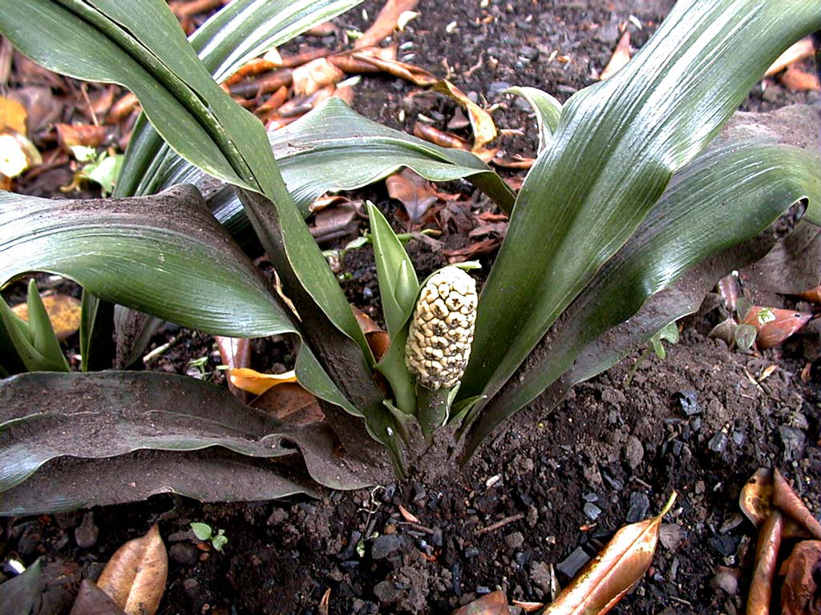
Rhodea japonica オモト

Slide 2
強心配糖体について(5)
★強心配糖体
cardiac glycoside
強心配糖体は意外に身近な存在である！
身近な有毒植物
●フクジュソウ
Adonis amurensis
民間薬
キンポウゲ科(Ranunculaceae)
●レンテンローズ
Helleborus niger
クリスマスローズ
キンポウゲ科(Ranunculaceae)
●キョウチクトウ
Nerium indicum
キョウチクトウ科(Apocynaceae)
家畜が葉を食べて事故

Slide 3
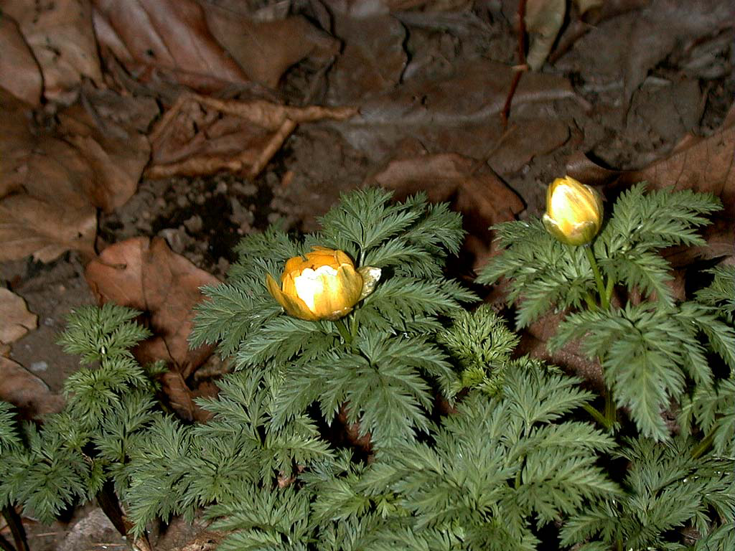
Adonis amurensis フクジュソウ（福寿草）

Slide 4
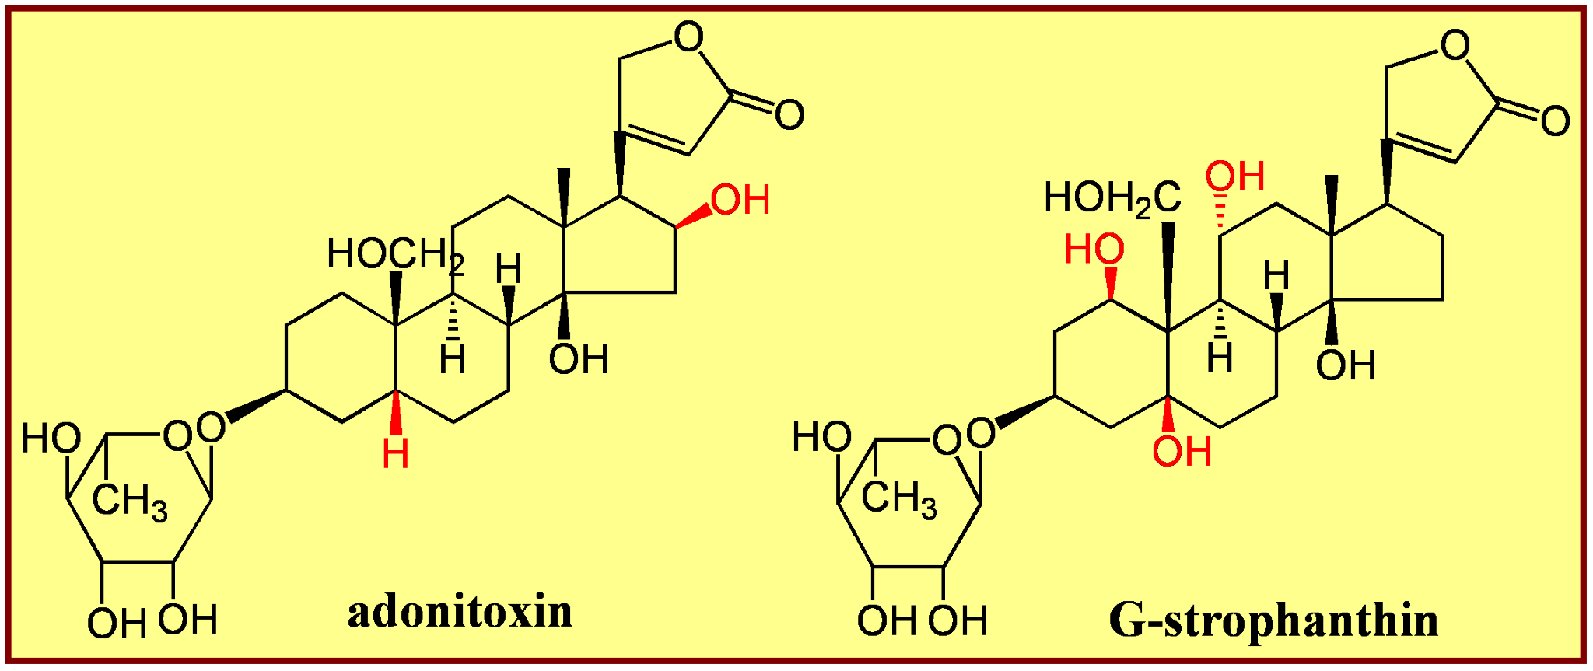
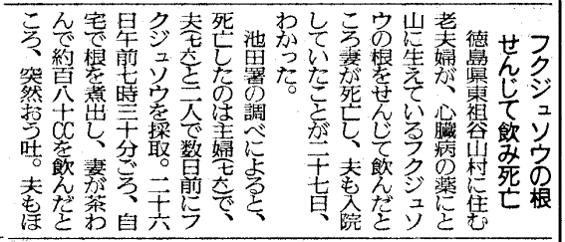
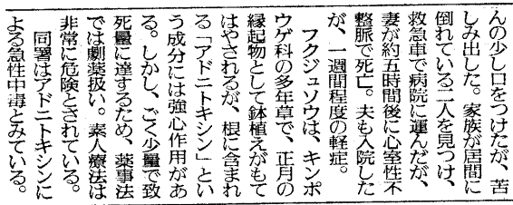
フクジュソウ中毒事故
1992年４月２８日読売新聞朝刊社会面記事

Slide 5
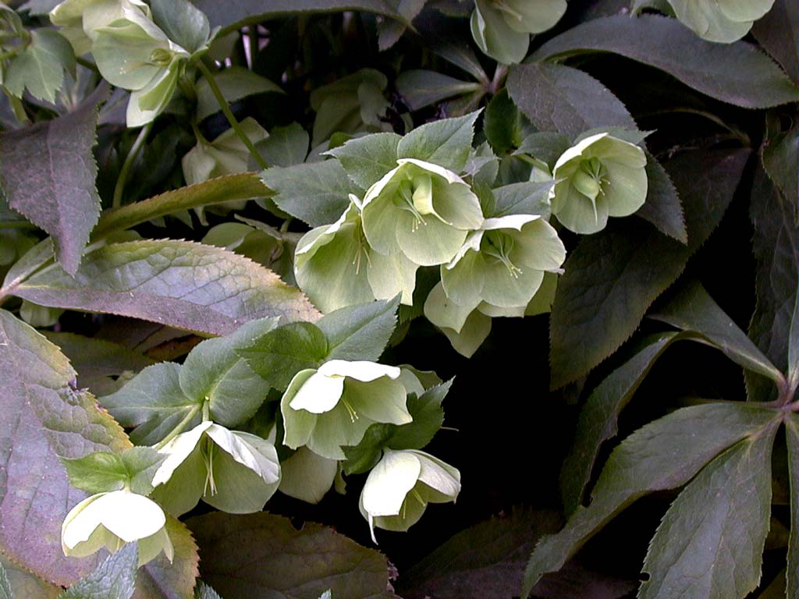
Helleborus niger レンテンローズ

Slide 6
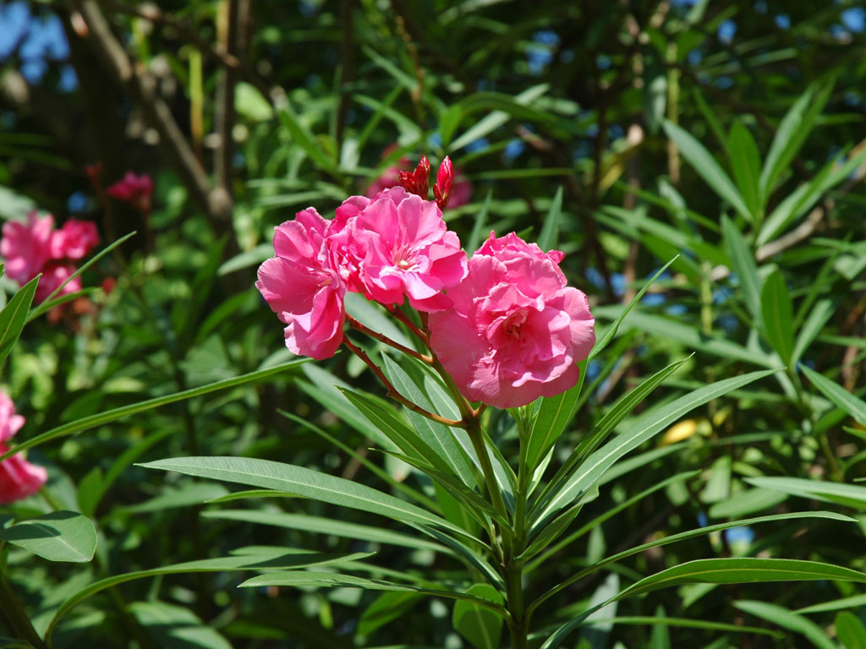
Nerium indicum キョウチクトウ

Slide 7
強心配糖体について(6)
★強心配糖体
cardiac glycoside
強心配糖体を含む要注意植物
●シマツナソ
Corchorus olitorius
葉：食用
シナノキ科(Tiliaceae)
モロヘイア
●ラフマ
Apocynum venetum
葉：健康茶
キョウチクトウ科(Apocynaceae)
●アカメガシワ
Mallotus japonicus
トウダイグサ科(Euphorbiaceae)
樹皮：抗潰瘍薬
日本薬局方収載生薬

Slide 8
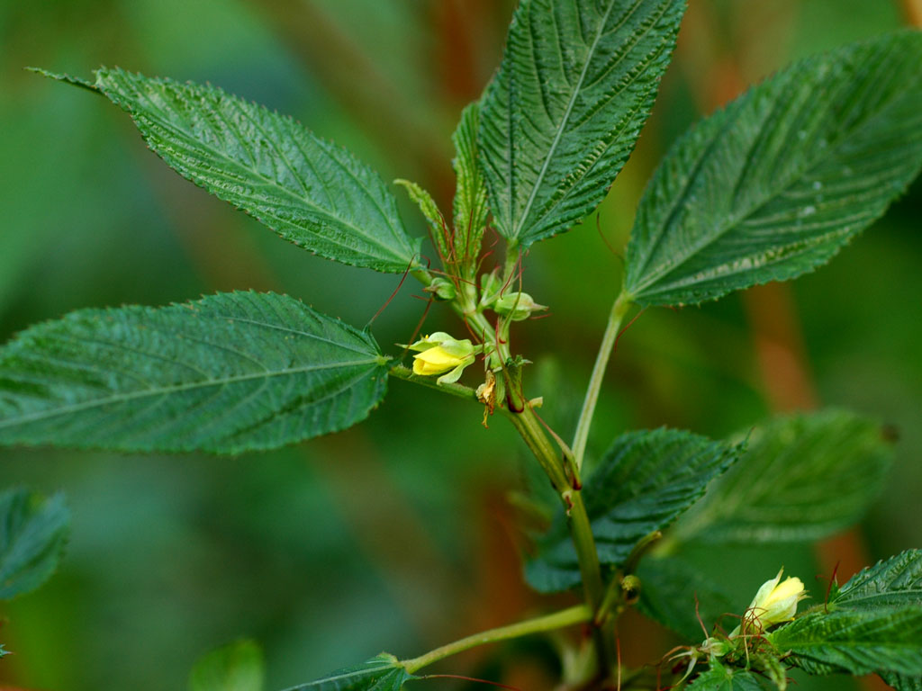
Corchorus olitorius シマツナソ
実が強心配糖体を含む

Slide 9
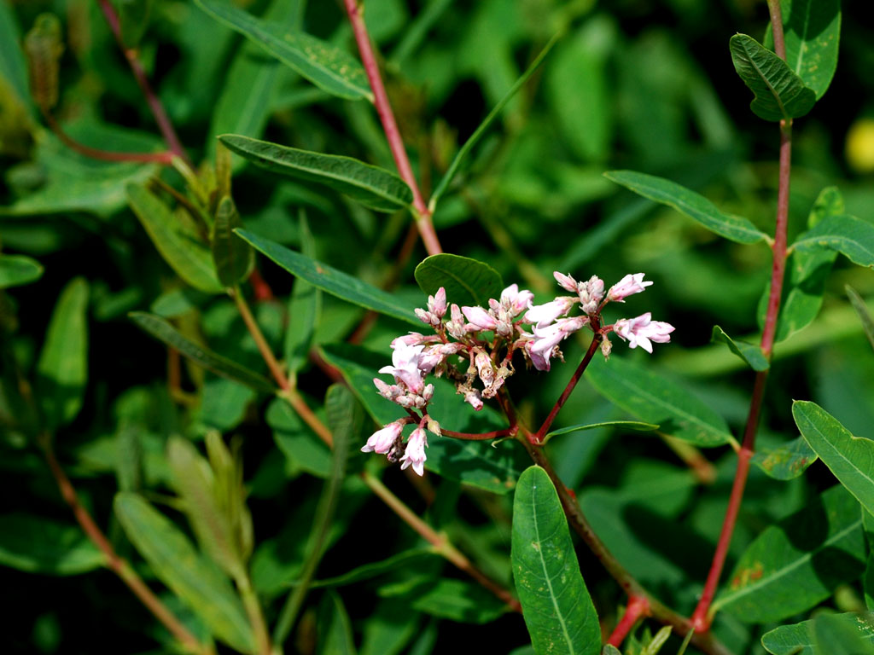
Apocynum venetum ラフマ（羅布麻）
根が強心配糖体を含む

Slide 10
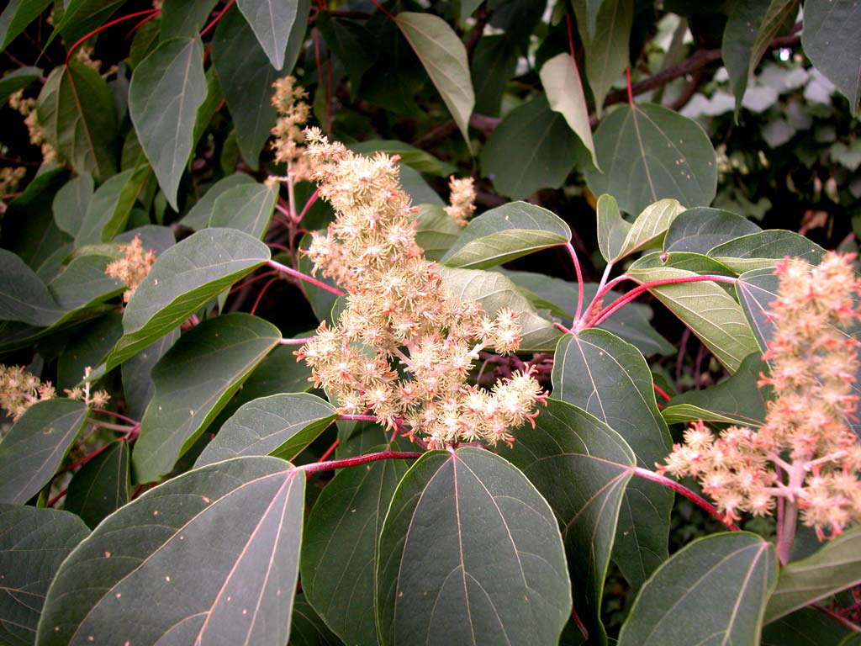
Mallotus japonicus アカメガシワ
種子が強心配糖体を含む

Slide 11
二次代謝物の分布と化学分類学(1)
★二次代謝物の分布状態
植物界に広く分布
広
→複数の近縁でない科に分布
低
→複数の近縁科に分布
→特定の科に分布
→同科多属に分布
分布
固有性
→同科一属に分布
→同属多種に分布
→特定種に分布
狭
高

Slide 12
二次代謝物の分布と化学分類学(2)
★二次代謝物の生合成
酸化反応
還元反応
エステル化
開裂反応
転位反応
アセチル-マロニルCoA
メバロン酸
シキミ酸
アミノ酸
遺伝子による
制御

Slide 13
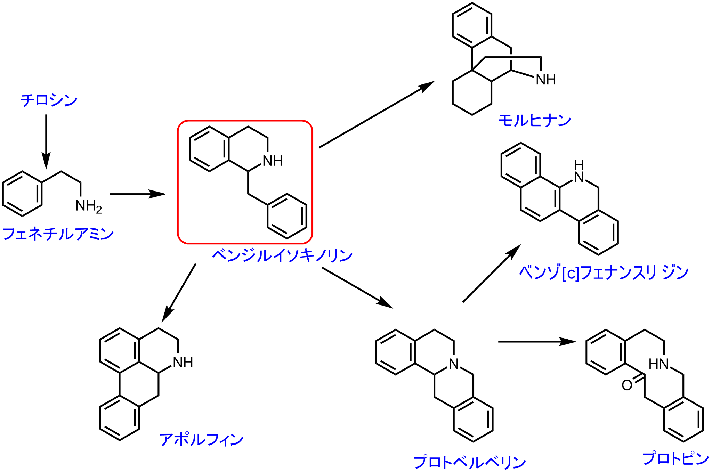
二次代謝物の分布と化学分類学(3)
D型：ツヅラフジ科
L型：ケシ科
ミカン科
ケシ科
広分布
広分布
モクレン目
キンポウゲ目
フウロソウ目
ミカン科
クロウメモドキ目
18科以上
キンポウゲ科
ツヅラフジ科
メギ科
ケシ科
ミカン科
バンレイシ科
ケシ科

Slide 14
二次代謝物の分布と化学分類学(4)
★もう一つの分類学：化学分類学
chemotaxonomy
chemosystematics
化学分類学とは次の仮定で植物を分類する
●二次代謝物を遺伝形質の一つと見なす
●近縁種は類似（同じ系統）の代謝物を生産する
二次代謝物の分布の比較解析＝化学分類学

Slide 15
医 薬 品 の 創 製 (1)
１．天然物から医薬品開発のプロセス
薬用資源調査
→
研究材料の収集確保
天然資源
↓
←スクリーニング
生物検定試験
植物
動物
微生物
研究対象の確定
酵素阻害
受容体作用
動物試験
↓
←スクリーニング
化学物質ライブラリ
活性物質の分離、精製
コンビケム
↓
活性物質の構造解明
←シード物質
↓
ドラッグデザイン
←リード物質の合成

Slide 16
医 薬 品 の 創 製 (2)
１．天然物から医薬品開発のプロセス
ドラッグデザイン
↓
薬理学的研究
←作用機序の解明
↓
安全性試験
←毒性、副作用
↓
薬物代謝吸収試験
←代謝物の毒性
↓
治験
臨床試験
←Phase I, II, III
↓
厚生労働省の承認
→中央薬事審議会

Slide 17
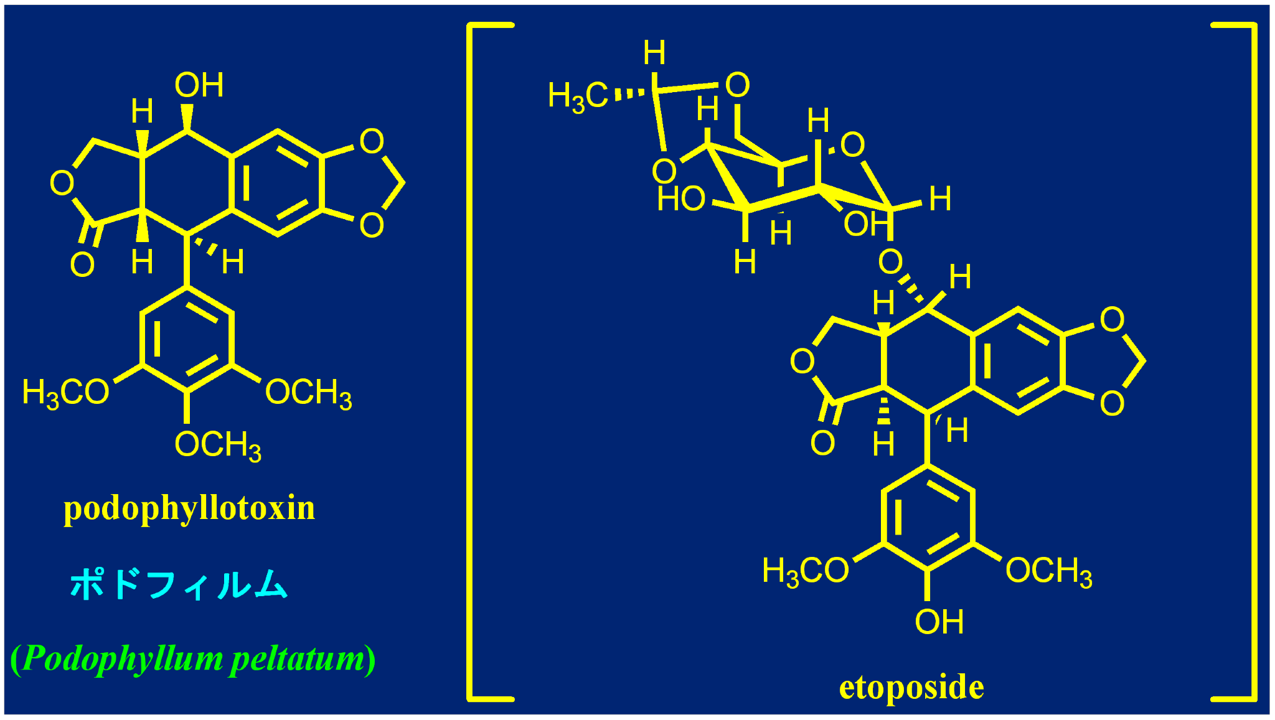
医 薬 品 の 創 製 (3)
２．高等植物から生まれた医薬品例１

Slide 18
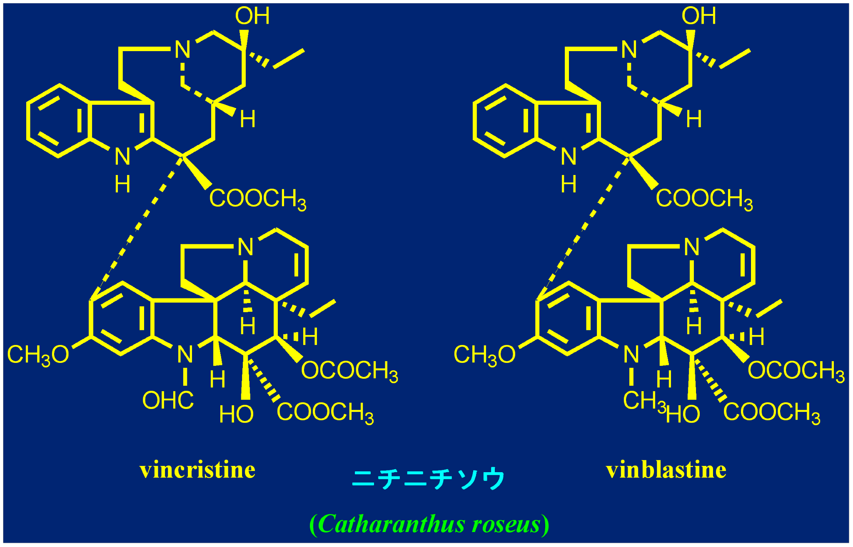
医 薬 品 の 創 製 (4)
２．高等植物から生まれた医薬品例２

Slide 19
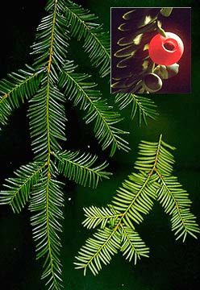
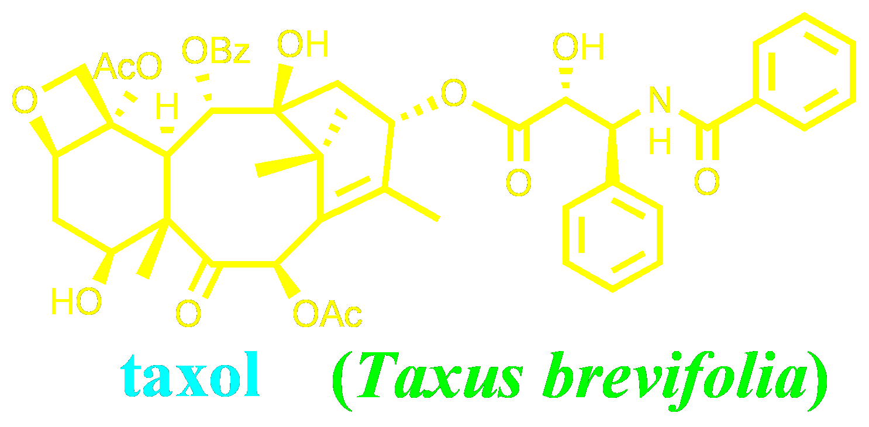
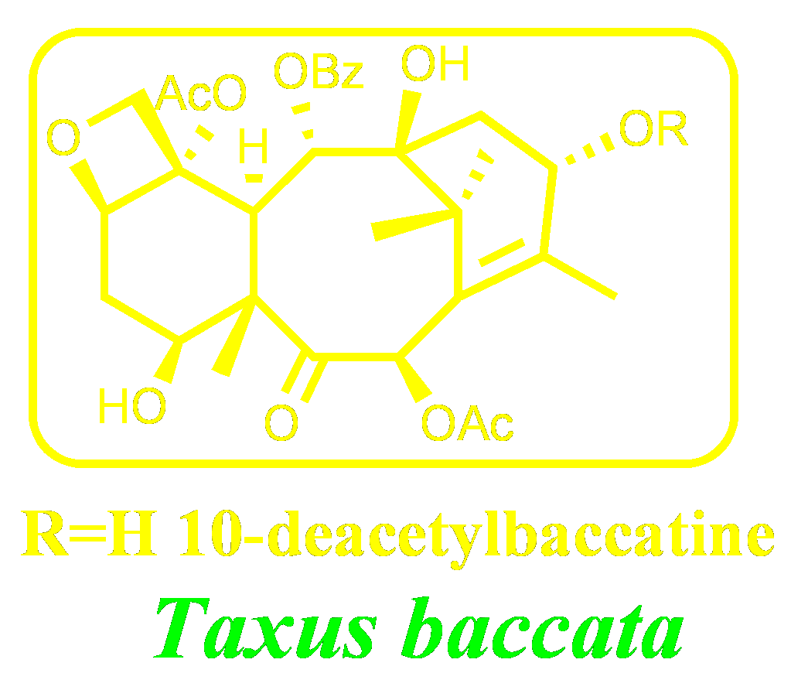
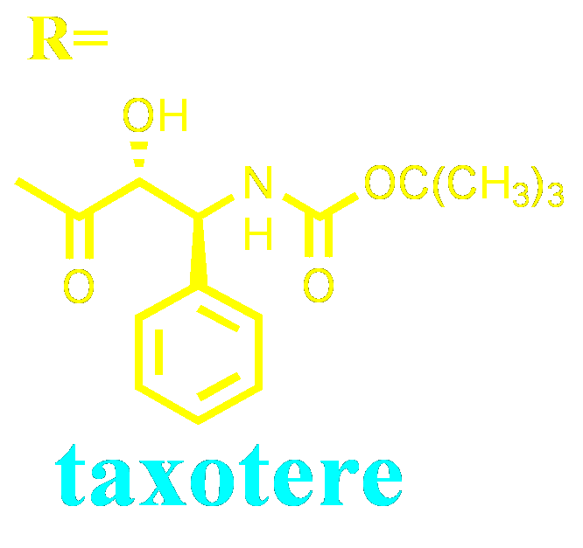
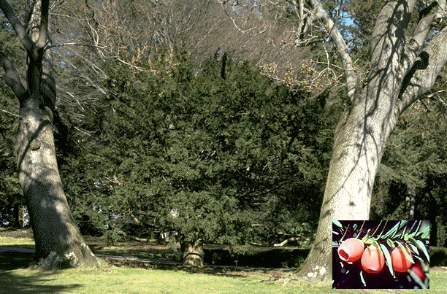
抗癌薬タキソールの創製
希少植物
タイヘイヨウイチイ
資源量は豊富
セイヨウイチイ

Slide 20
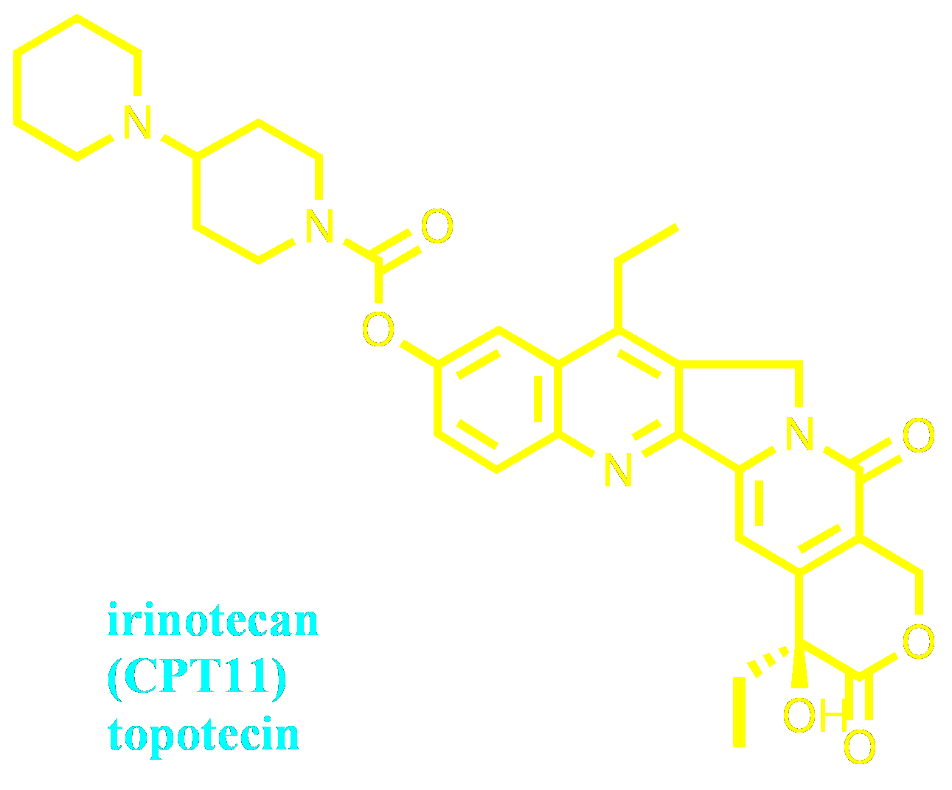
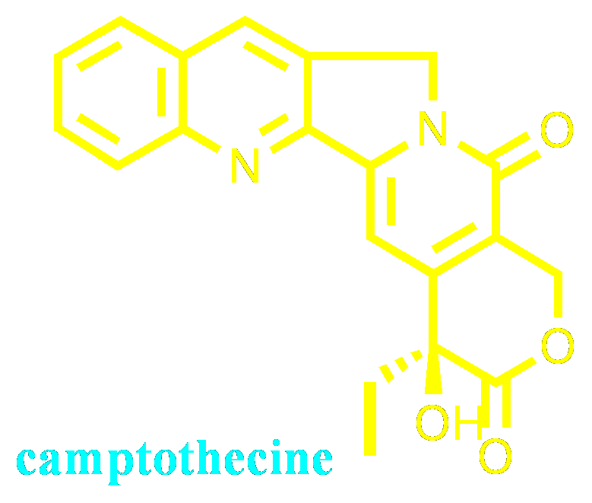
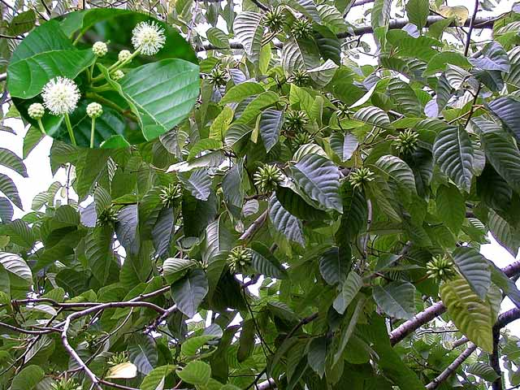
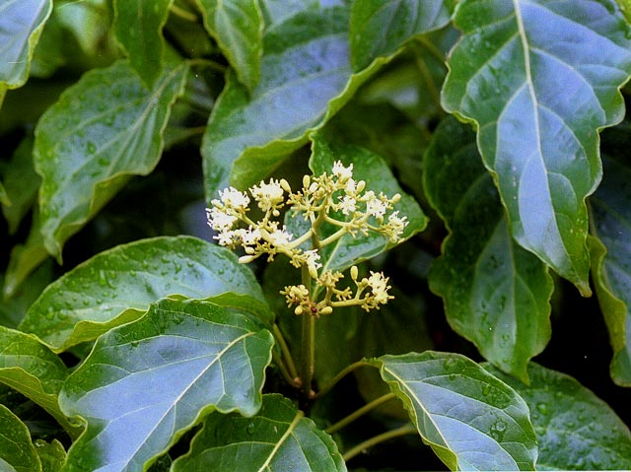
抗癌薬イリノテカンの創製
沖縄原産
カンレンボク
クサミズキ
Camptotheca acuminata
Nothapodytes foetida

Slide 21
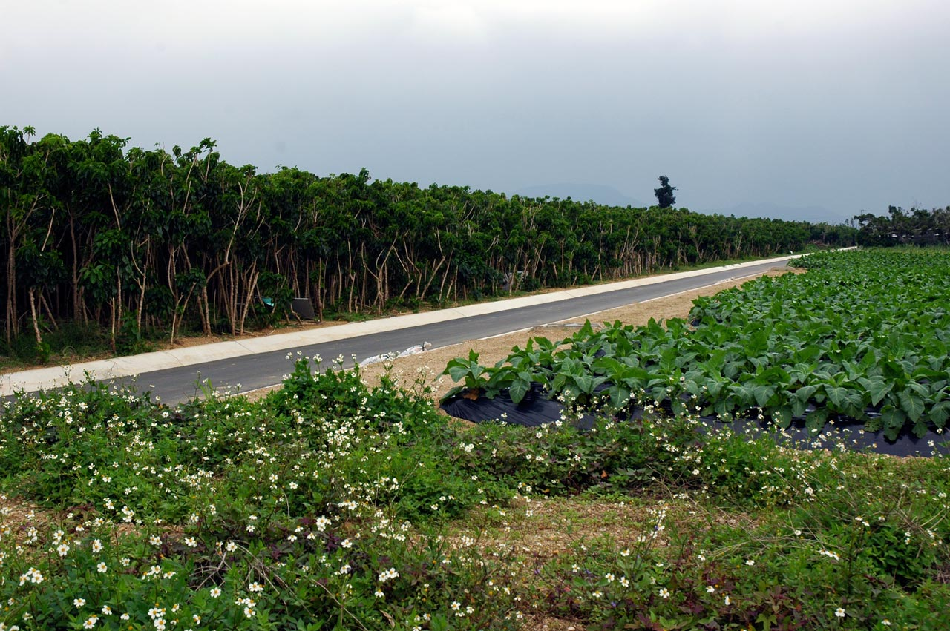
クサミズキプランテーション
沖縄県石垣島

Slide 22
